Slide 1
Online Learning
^{2026.09.04}
^{Taekhyun Park}
Notes:
오늘 발표드릴 주제는 DITTO, 즉 Diffusion Transformer 기반의 해상 궤적 통합 분석 프레임워크입니다. 현재 AIS 데이터는 불규칙 샘플링, 결측, 이상치, 그리고 해안선이나 정상 항로 같은 공간 제약이 동시에 존재해서 분석이 쉽지 않습니다. 저는 이러한 난점을 해결함과 동시에, DiT 기반 diffusion 모델을 활용해서 prediction, interpolation, anomaly detection 같은 여러 해상 궤적 태스크에서 general하게 좋은 성능을 낼 수 있는 프레임워크를 만들고자 이 연구를 진행했습니다.

Slide 2
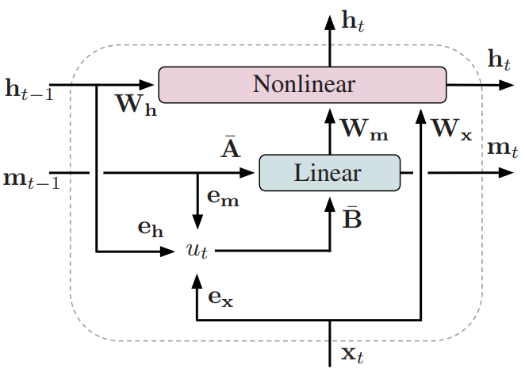
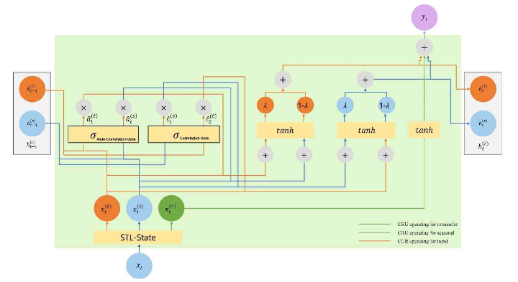
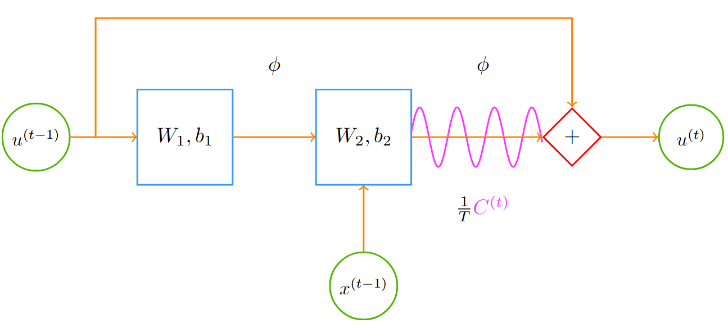
Before HiPPO
시대정신: Sequence Modeling을 할 때, 변수를 어떻게 Decomposition 해야 하고 이를 기반으로 어떻게 Sequence Model을 설계해야 하는가?
  Legendre Memory Units (2019, NeurIPS, Voelker et al.) : 저장되는 메모리 값들과 데이터들을 Legendre Polynomial Basis로 Decomposition 해서 저장하자
  Fourier Recurrent Units (2018, ICML, Zhang et al.) : 저장되는 메모리 값들과 x를 결합해 Fourier로 Decomposition 해서 저장하자
  Correlation Recurrent Units (2022, TPAMI, Sim et al.) : STL 기반으로 추세를 Decomposition 하자
Notes:
제안 모델의 기초인 diffusion부터 설명드리자면, 원본 데이터 x0에 점진적으로 노이즈를 추가해서 최종적으로는 순수 노이즈 상태인 xT로 보내는 forward process와, 반대로 이 노이즈를 한 단계씩 제거하면서 다시 원래 데이터 분포로 복원하는 backward process를 학습하는 모델입니다.
즉, 한 번에 정답을 찍는 것이 아니라, noisy한 상태에서 조금씩 더 그럴듯한 해를 만들어 가는 과정을 학습합니다. 여기서, markov chain 성질로 데이터를 단계적으로 망가뜨리고 다시 단계적으로 복원하는데, 역방향 단계에서 베이지안 룰 관점에서 현재 nosiy state가 주어졌을 때, 이전 상태를 추정하는 문제로 해석할 수 있습니다.
이렇게 diffusion은 복원에 초점을 맞춘 모델인데 복원 모델이라 하면, GAN, Autoencoder, 단순 회귀 모델 등 여러 모델이 존재하지만, diffusion은 미관측 구간을 확률적 분포로 다루고, nosie prediction을 통해 생성 과정을 직접 학습할 수 있다는 점에서 차별점을 가지고 있습니다. 또한 뒤에서 설명드릴 공간 조건이나 대표 항로 조건같은 추가 정보들을 diffusion의 복원 과정 안에 자연스럽게 결합할 수 있습니다. 그렇기에 저희는 이 diffusion 모델을 AIS에 적용해서, 미래 구간과 결측 구간 복원을 하나의 diffusion 모델로 해석했습니다.

Slide 3
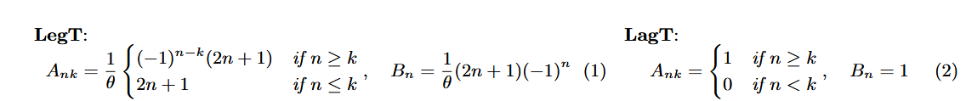
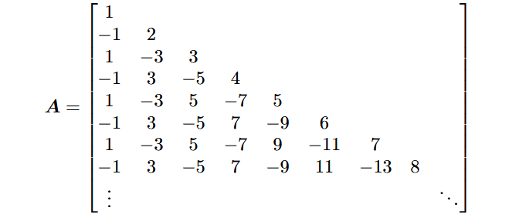
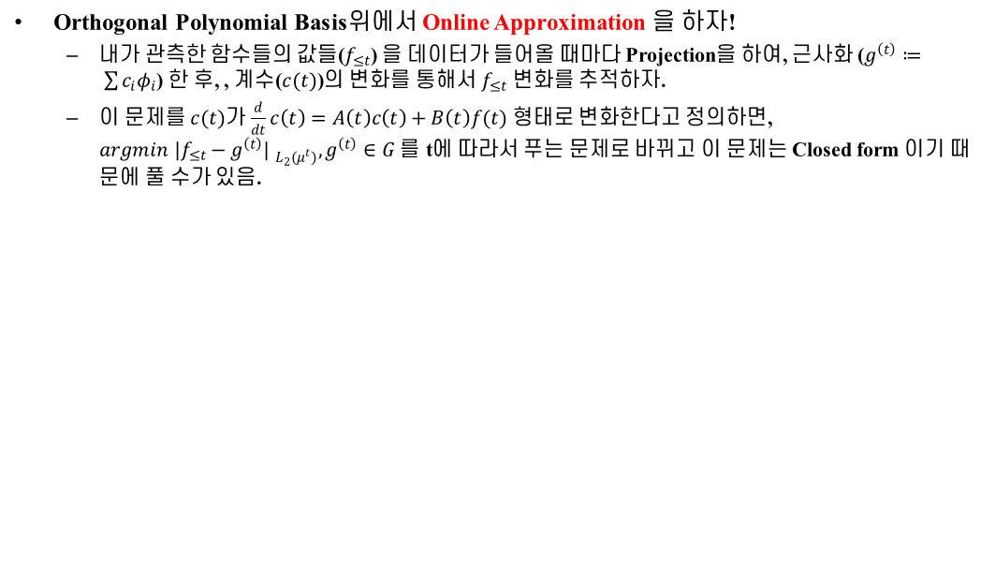
HiPPO: Recurrent Memory with Optimal Polynomial Projection
Orthogonal Polynomial Basis위에서 Online Approximation 을 하자!
  내가 관측한 함수들의 값들($f_{≤t}$) 을 데이터가 들어올 때마다 Projection을 하여, 근사화 ($g^{\left(t\right)}≔ \sum{c_{i}φ_{i}}$) 한 후, , 계수($c(t)$)의 변화를 통해서 $f_{≤t}$ 변화를 추적하자.
  이 문제를 $c(t)$가 $\frac{d}{dt}c\left(t\right)=A\left(t\right)c\left(t\right)+B\left(t\right)f(t)$ 형태로 변화한다고 정의하면, $argmin {|f_{≤t}−g^{\left(t\right)}| }_{L_{2}(μ^{t})},g^{\left(t\right)}∈G$ 를 t에 따라서 푸는 문제로 바뀌고 이 문제는 Closed form 이기 때문에 풀 수가 있음.
Notes:
제안 모델의 기초인 diffusion부터 설명드리자면, 원본 데이터 x0에 점진적으로 노이즈를 추가해서 최종적으로는 순수 노이즈 상태인 xT로 보내는 forward process와, 반대로 이 노이즈를 한 단계씩 제거하면서 다시 원래 데이터 분포로 복원하는 backward process를 학습하는 모델입니다.
즉, 한 번에 정답을 찍는 것이 아니라, noisy한 상태에서 조금씩 더 그럴듯한 해를 만들어 가는 과정을 학습합니다. 여기서, markov chain 성질로 데이터를 단계적으로 망가뜨리고 다시 단계적으로 복원하는데, 역방향 단계에서 베이지안 룰 관점에서 현재 nosiy state가 주어졌을 때, 이전 상태를 추정하는 문제로 해석할 수 있습니다.
이렇게 diffusion은 복원에 초점을 맞춘 모델인데 복원 모델이라 하면, GAN, Autoencoder, 단순 회귀 모델 등 여러 모델이 존재하지만, diffusion은 미관측 구간을 확률적 분포로 다루고, nosie prediction을 통해 생성 과정을 직접 학습할 수 있다는 점에서 차별점을 가지고 있습니다. 또한 뒤에서 설명드릴 공간 조건이나 대표 항로 조건같은 추가 정보들을 diffusion의 복원 과정 안에 자연스럽게 결합할 수 있습니다. 그렇기에 저희는 이 diffusion 모델을 AIS에 적용해서, 미래 구간과 결측 구간 복원을 하나의 diffusion 모델로 해석했습니다.

Slide 4
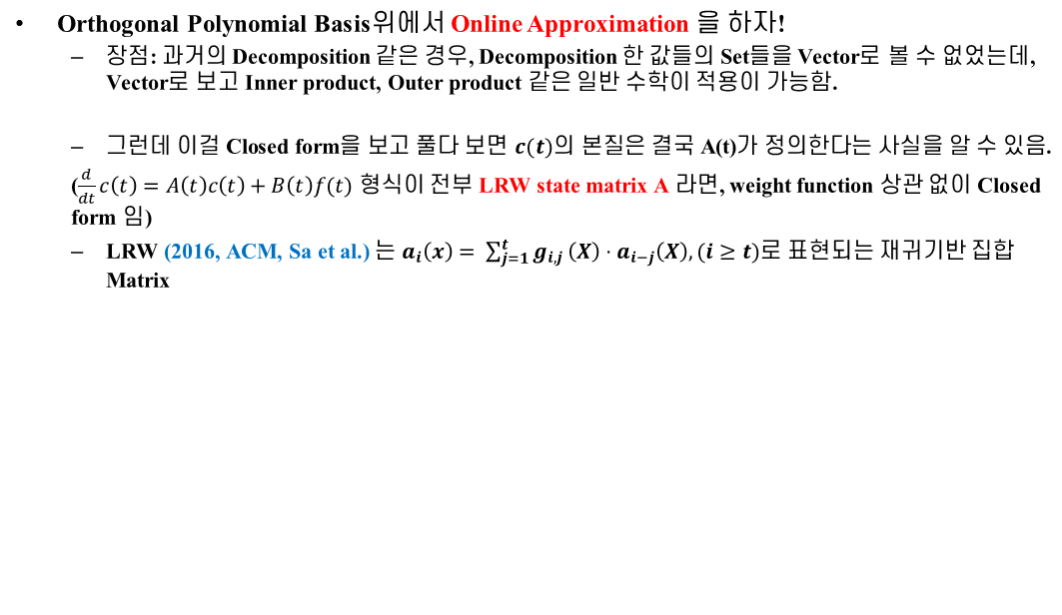
HiPPO: Recurrent Memory with Optimal Polynomial Projection
Orthogonal Polynomial Basis위에서 Online Approximation 을 하자!
  장점: 과거의 Decomposition 같은 경우, Decomposition 한 값들의 Set들을 Vector로 볼 수 없었는데, Vector로 보고 Inner product, Outer product 같은 일반 수학이 적용이 가능함.
  그런데 이걸 Closed form을 보고 풀다 보면 $c(t)의$ 본질은 결국 A(t)가 정의한다는 사실을 알 수 있음.
  ($\frac{d}{dt}c\left(t\right)=A\left(t\right)c\left(t\right)+B\left(t\right)f(t)$ 형식이 전부 LRW state matrix A 라면, weight function 상관 없이 Closed form 임)
  LRW (2016, ACM, Sa et al.) 는 $a_{i}\left(x\right)= \sum_{j=1}^{t}{g_{i,j}}\left(X\right)⋅a_{i−j}\left(X\right), (i≥t)로$ 표현되는 재귀기반 집합 Matrix
Notes:
제안 모델의 기초인 diffusion부터 설명드리자면, 원본 데이터 x0에 점진적으로 노이즈를 추가해서 최종적으로는 순수 노이즈 상태인 xT로 보내는 forward process와, 반대로 이 노이즈를 한 단계씩 제거하면서 다시 원래 데이터 분포로 복원하는 backward process를 학습하는 모델입니다.
즉, 한 번에 정답을 찍는 것이 아니라, noisy한 상태에서 조금씩 더 그럴듯한 해를 만들어 가는 과정을 학습합니다. 여기서, markov chain 성질로 데이터를 단계적으로 망가뜨리고 다시 단계적으로 복원하는데, 역방향 단계에서 베이지안 룰 관점에서 현재 nosiy state가 주어졌을 때, 이전 상태를 추정하는 문제로 해석할 수 있습니다.
이렇게 diffusion은 복원에 초점을 맞춘 모델인데 복원 모델이라 하면, GAN, Autoencoder, 단순 회귀 모델 등 여러 모델이 존재하지만, diffusion은 미관측 구간을 확률적 분포로 다루고, nosie prediction을 통해 생성 과정을 직접 학습할 수 있다는 점에서 차별점을 가지고 있습니다. 또한 뒤에서 설명드릴 공간 조건이나 대표 항로 조건같은 추가 정보들을 diffusion의 복원 과정 안에 자연스럽게 결합할 수 있습니다. 그렇기에 저희는 이 diffusion 모델을 AIS에 적용해서, 미래 구간과 결측 구간 복원을 하나의 diffusion 모델로 해석했습니다.

Slide 5
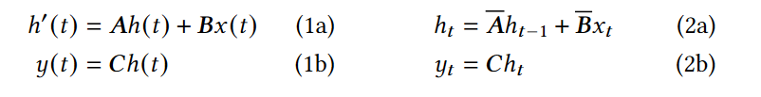
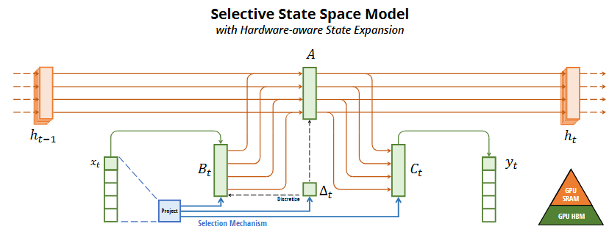
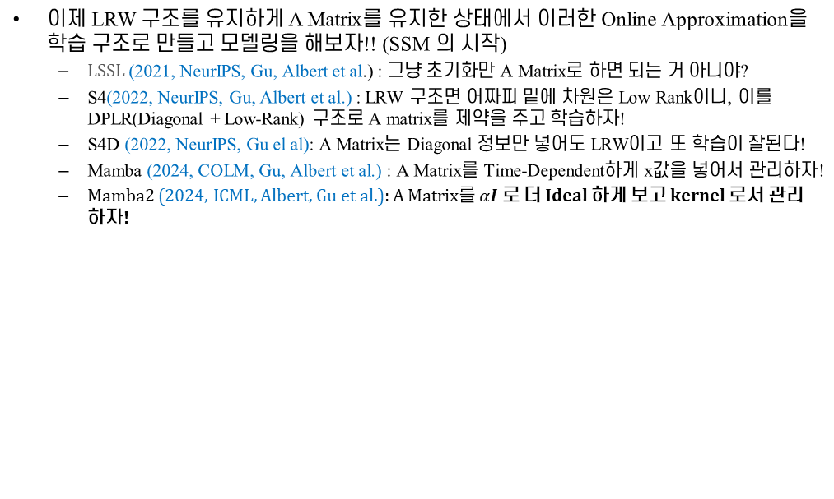
After HiPPO
이제 LRW 구조를 유지하게 A Matrix를 유지한 상태에서 이러한 Online Approximation을 학습 구조로 만들고 모델링을 해보자!! (SSM 의 시작)
  LSSL (2021, NeurIPS, Gu, Albert et al.) : 그냥 초기화만 A Matrix로 하면 되는 거 아니야?
  S4(2022, NeurIPS, Gu, Albert et al.) : LRW 구조면 어짜피 밑에 차원은 Low Rank이니, 이를 DPLR(Diagonal + Low-Rank) 구조로 A matrix를 제약을 주고 학습하자!
  S4D (2022, NeurIPS, Gu el al): A Matrix는 Diagonal 정보만 넣어도 LRW이고 또 학습이 잘된다!
  Mamba (2024, COLM, Gu, Albert et al.) : A Matrix를 Time-Dependent하게 x값을 넣어서 관리하자!
  Mamba2 (2024, ICML, Albert, Gu et al.): A Matrix를 $αI$ 로 더 Ideal 하게 보고 kernel 로서 관리하자!

Slide 6
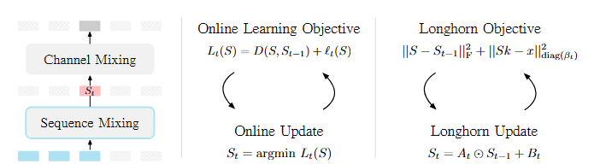
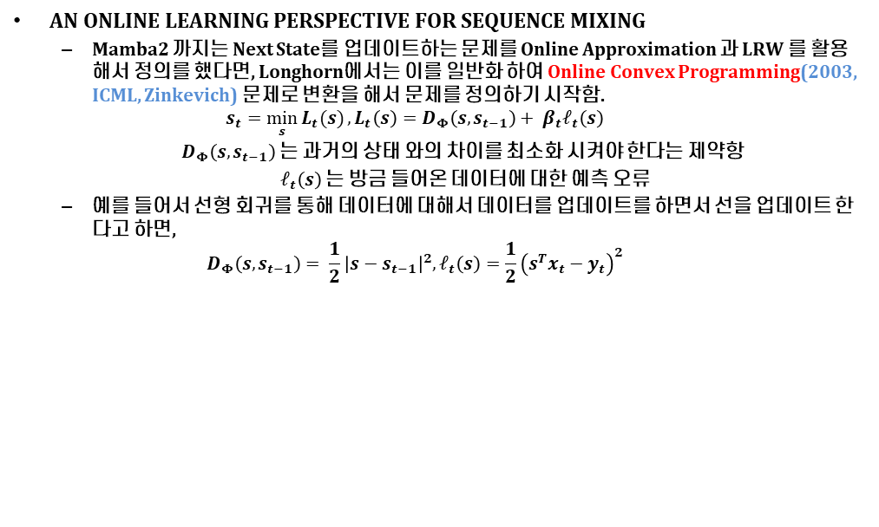
LONGHORN: STATE SPACE MODELS ARE AMORTIZED ONLINE LEARNERS (ICLR, 2025, Liu et al.)
AN ONLINE LEARNING PERSPECTIVE FOR SEQUENCE MIXING
  Mamba2 까지는 Next State를 업데이트하는 문제를 Online Approximation 과 LRW 를 활용해서 정의를 했다면, Longhorn에서는 이를 일반화 하여 Online Convex Programming(2003, ICML, Zinkevich) 문제로 변환을 해서 문제를 정의하기 시작함.
  $$s_{t}=\min_{s}{L_{t}(s)}, L_{t}\left(s\right)=D_{Φ}\left(s,s_{t−1}\right)+ β_{t}ℓ_{t}\left(s\right)$$
  $D_{Φ}\left(s,s_{t−1}\right)$는 과거의 상태 와의 차이를 최소화 시켜야 한다는 제약항
  $ℓ_{t}\left(s\right)$ 는 방금 들어온 데이터에 대한 예측 오류
  예를 들어서 선형 회귀를 통해 데이터에 대해서 데이터를 업데이트를 하면서 선을 업데이트 한다고 하면,
  $$D_{Φ}\left(s,s_{t−1}\right)= \frac{1}{2}{\left|s−s_{t−1}\right|}^{2},ℓ_{t}\left(s\right)=\frac{1}{2}{\left(s^{T}x_{t}−y_{t}\right)}^{2}$$

Slide 7
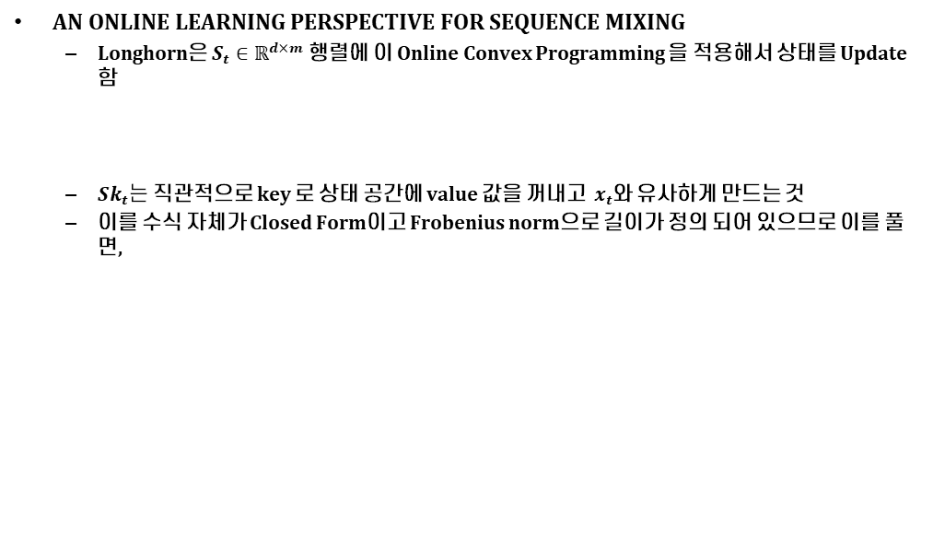
LONGHORN: STATE SPACE MODELS ARE AMORTIZED ONLINE LEARNERS (ICLR, 2025, Liu et al.)
AN ONLINE LEARNING PERSPECTIVE FOR SEQUENCE MIXING
  Longhorn은 $S_{t}∈ℝ^{d×m}$ 행렬에 이 Online Convex Programming 을 적용해서 상태를 Update함
  $Sk_{t}는$ 직관적으로 key 로 상태 공간에 value 값을 꺼내고 $x_{t}$와 유사하게 만드는 것
  이를 수식 자체가 Closed Form이고 Frobenius norm으로 길이가 정의 되어 있으므로 이를 풀면,

Slide 8
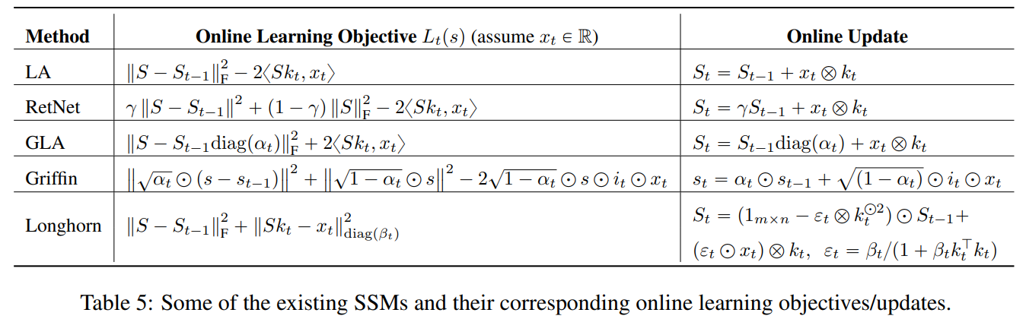
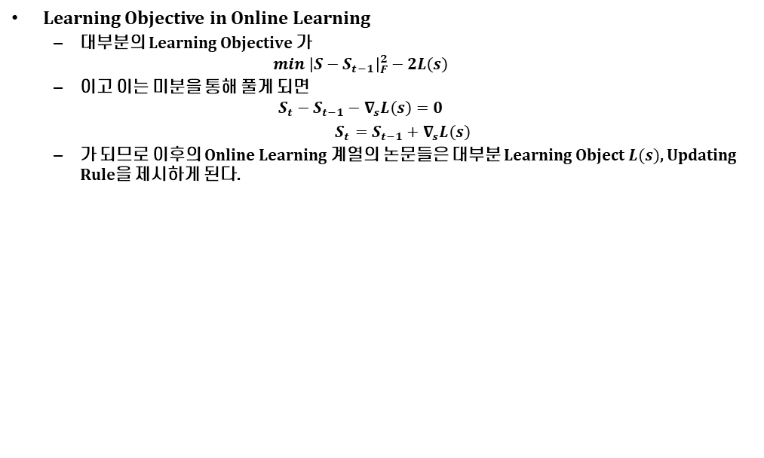
After LONGHORN
Learning Objective in Online Learning
  대부분의 Learning Objective 가
  $$min {\left|S−S_{t−1}\right|}_{F}^{2}−2L\left(s\right)$$
  이고 이는 미분을 통해 풀게 되면
  $$S_{t}−S_{t−1}−∇_{s}L\left(s\right)=0$$
  $S_{t}=S_{t−1}+∇_{s}L\left(s\right)$
  가 되므로 이후의 Online Learning 계열의 논문들은 대부분 Learning Object $L(s)$, Updating Rule을 제시하게 된다.

Slide 9
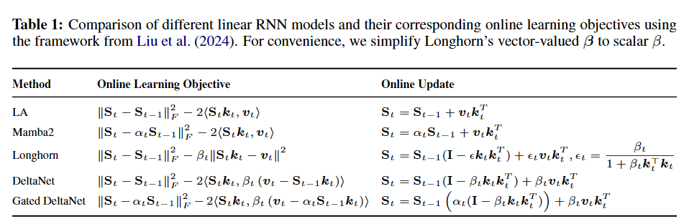
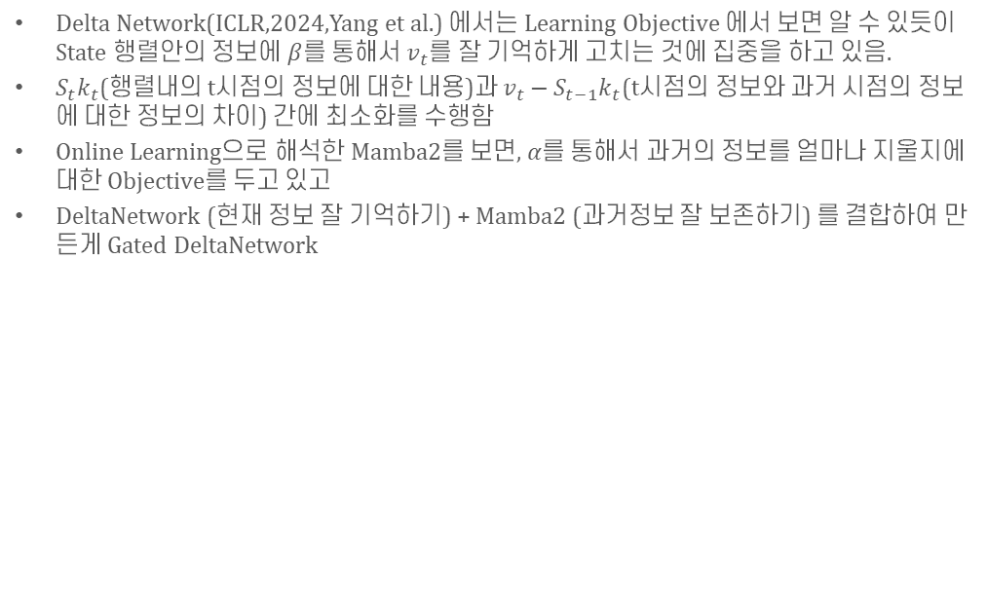
GATED DELTA NETWORKS: IMPROVING MAMBA2 WITH DELTA RULE (ICLR, 2025, Yang et al.)
Delta Network(ICLR,2024,Yang et al.) 에서는 Learning Objective 에서 보면 알 수 있듯이 State 행렬안의 정보에 $β$를 통해서 $v_{t}$를 잘 기억하게 고치는 것에 집중을 하고 있음.
$S_{t}k_{t}$(행렬내의 t시점의 정보에 대한 내용)과 $v_{t}−S_{t−1}k_{t}$(t시점의 정보와 과거 시점의 정보에 대한 정보의 차이) 간에 최소화를 수행함
Online Learning으로 해석한 Mamba2를 보면, $α를$ 통해서 과거의 정보를 얼마나 지울지에 대한 Objective를 두고 있고
DeltaNetwork (현재 정보 잘 기억하기) + Mamba2 (과거정보 잘 보존하기) 를 결합하여 만든게 Gated DeltaNetwork

Slide 10
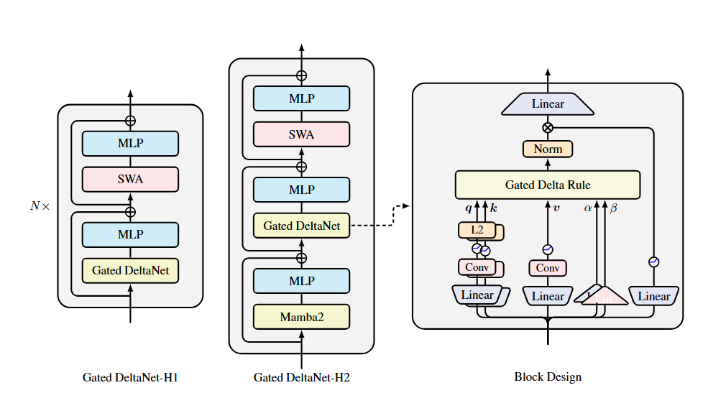
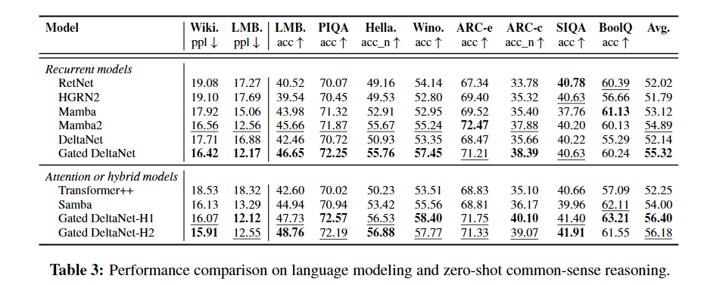
GATED DELTA NETWORKS: IMPROVING MAMBA2 WITH DELTA RULE (ICLR, 2025, Yang et al.)
GatedDeltaNet 는 Transofrmer의 Attention과 동일한 기능을 하고 있고, 실제로 Transformer를 대체해도 좋은 성능을 보인다.
그중에서 Gated DeltaNet-H2 처럼 Sliding Window Attention 과 Gated Delta Net를 결합했을 때, 가장 좋은 성능을 보인다.

Slide 11
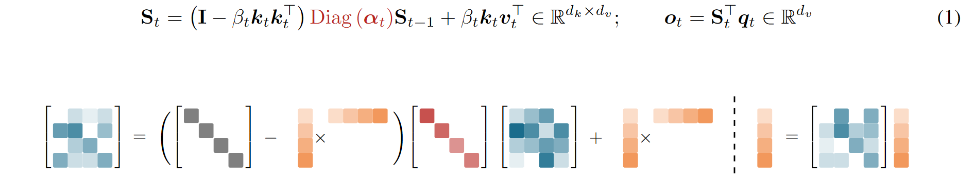
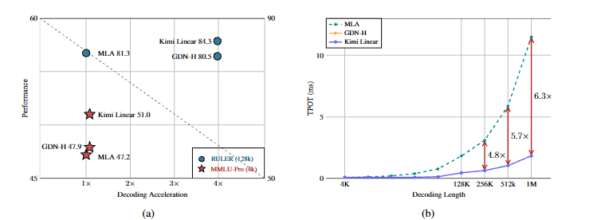
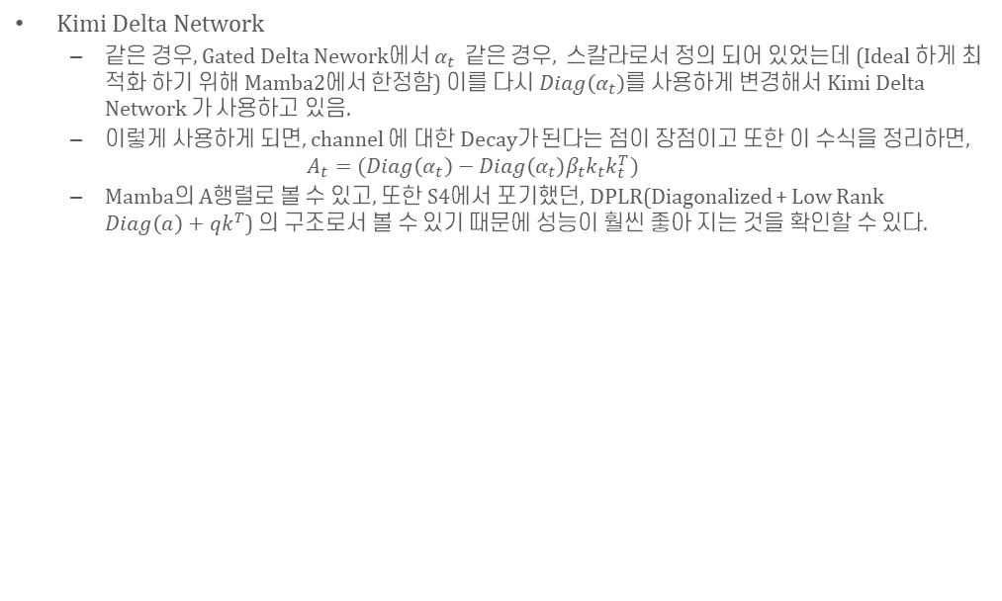
Kimi Delta Network
Kimi Delta Network
  같은 경우, Gated Delta Nework에서 $α_{t}$ 같은 경우, 스칼라로서 정의 되어 있었는데 (Ideal 하게 최적화 하기 위해 Mamba2에서 한정함) 이를 다시 $Diag\left(α_{t}\right)를 사$용하게 변경해서 Kimi Delta Network 가 사용하고 있음.
  이렇게 사용하게 되면, channel 에 대한 Decay가 된다는 점이 장점이고 또한 이 수식을 정리하면,
  $$A_{t}=(Diag\left(α_{t}\right)−Diag\left(α_{t}\right)β_{t}k_{t}k_{t}^{T})$$
  Mamba의 A행렬로 볼 수 있고, 또한 S4에서 포기했던, DPLR(Diagonalized + Low Rank $Diag\left(a\right)+qk^{T}$) 의 구조로서 볼 수 있기 때문에 성능이 훨씬 좋아 지는 것을 확인할 수 있다.

Slide 12
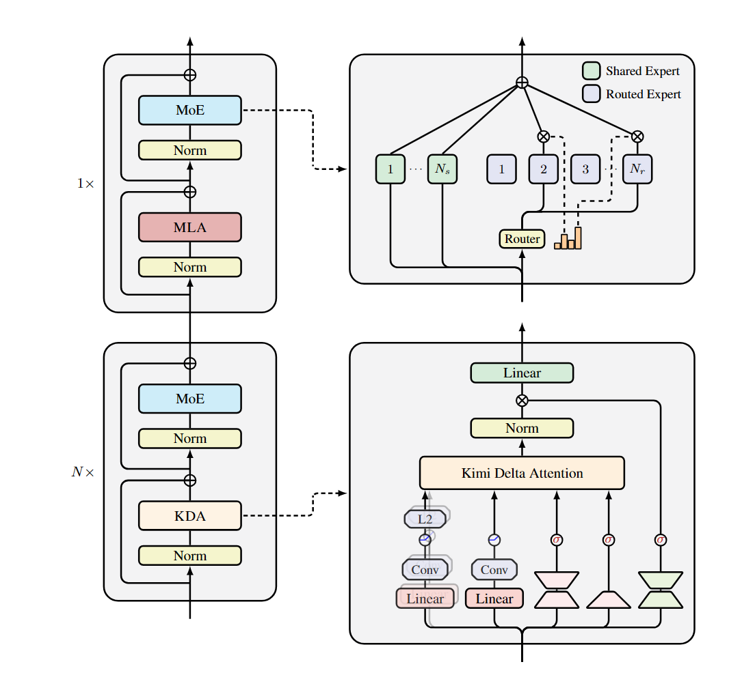
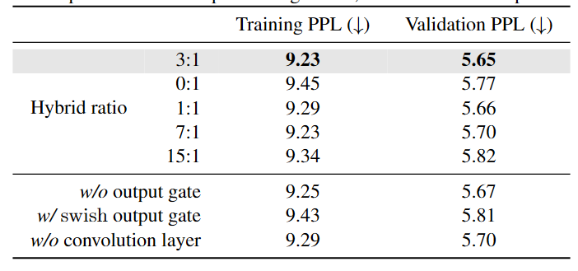
Kimi Delta Attention
Kimi Linear 는 Kimi V3 의 프리뷰 버전으로 나온 모델인데, 여기에 Kimi Delta Network를 도입했었음. MLA + KDA 를 사용했을 때, KDA를 3 MLA를 1으로 하는게 마법의 비율이 되어서 현재 KDA을 적용한 모델(Solar, Kimi V3)같은 경우 3:1로 섞는 걸 표준으로 삼고 있음.
다만 3:1로 섞는 것 같은 경우, 여러가지 다른 실증 논문들을 보게 되면 Attention 마다 Online Learning 마다 다른 것 같음

Slide 13
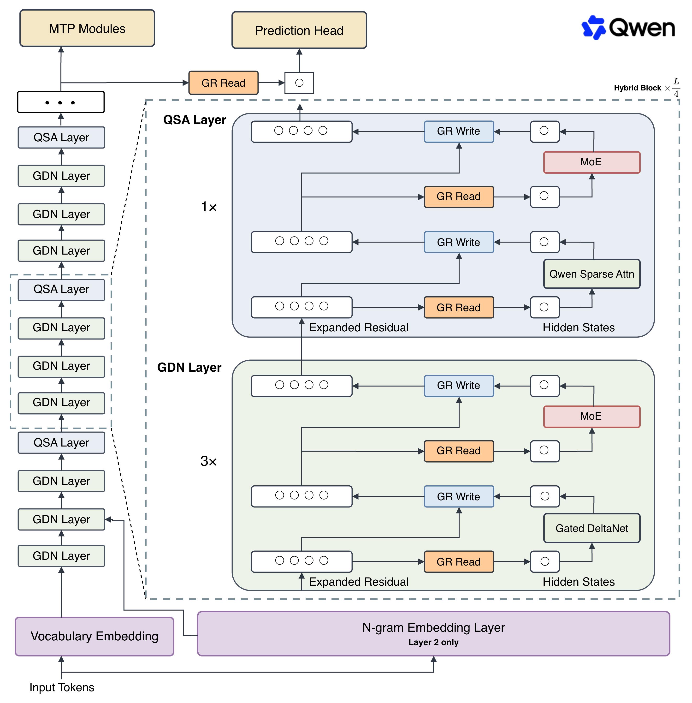
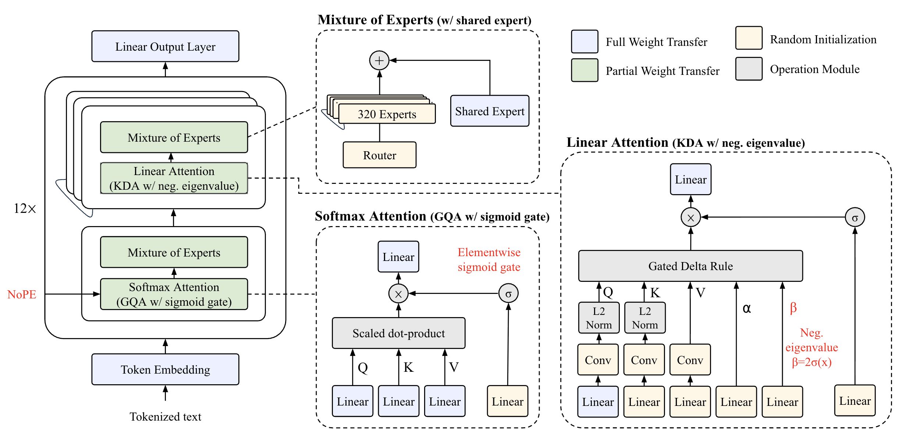
Online Learning 모델 근황
최근에 나오는 Opensource 모델들 대부분이 Online Learning 아키텍처랑 Transformer 와 섞어서 Decode 단의 연산속도를 높이는 것에 집중하고 있음
Qwen(GDN), KIMI(KDA), Solar(KDA) , Nemotron(Mamba2), GLM5(Kimi Linear) 등등 대부분의 모델에서 채택하고 있음
다만 기본논문에서 SWA + OL이 제일 좋다고 하고 있으나, MLA , Full attention 과 같은 다양한 마리아쥬에 대해서 연구가 계속 진행중임.

Slide 14
마지막
기존 SSM 모델들 같은 경우, 연속형 함수 공간 내에서 Online Approximation 을 하는 방법론을 이산화 시켜서 지금까지 왔다.
최근 Online Learning 같은 경우, 이산화된 SSM의 State Update를 Online Convex Programming으로 보고 이를 기반으로 모델을 계속 업데이트 해오고 있다.
다만, 본질적으로 수식들의 의미를 따라가다 보면 이산화를 가정하고 모델을 설계해왔고(A Matrix, ZoH), 최근 연구들(Mamba3)은 다시 이러한 연속형 함수공간에서 이산화 시키는 것에 대한 최적화 역시 계속 제안되고 있다. (exponential-trapezoidal 같은 것들)

Slide 15
Q&A
Q&A

